Slide 1
Titel:
Quelle:
Übungsart:
Titel:
Quelle:
Reihenfolge
Diktat
Siegbert Rudolph
Bedienungshinweise:
Mit einem Klick geht es immer einen Schritt weiter.
Die Buttons sind für Sprünge auf bestimmte Seiten.
Präsentation starten: F5
Präsentation verlassen: ESC
Nächste Folie
C:\Users\Master\OneDrive\01 Übungsdateien\Klasse 5 aufwärts\Besondere Übungen\Reihenfolge - Diktat.pptx - Seite 1

Slide 2
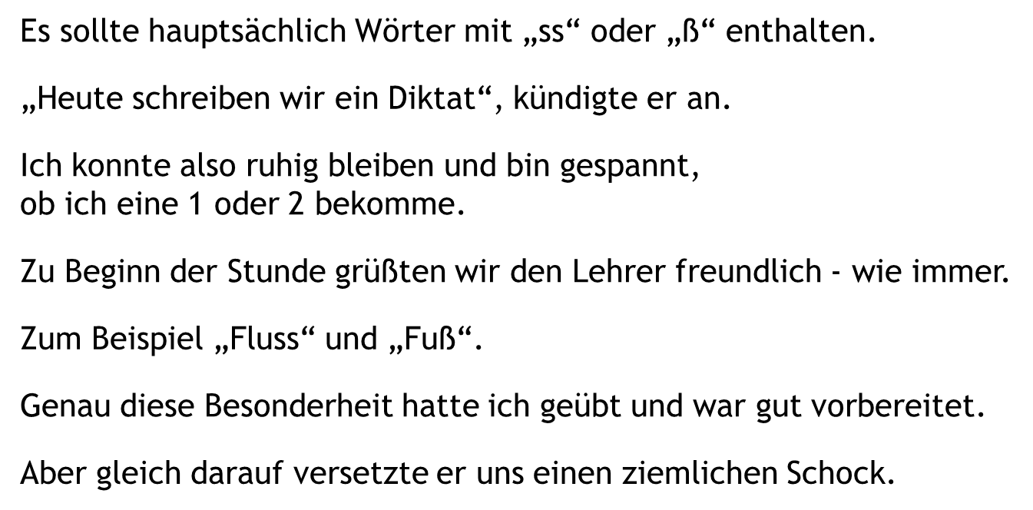
Reihenfolge finden
Klick in der richtigen Reihenfolge auf die Sätze!
4
3
7
1
5
6
2
Vorherige Seite
Nächste Seite
C:\Users\Master\OneDrive\01 Übungsdateien\Klasse 5 aufwärts\Besondere Übungen\Reihenfolge - Diktat.pptx - Seite 2

Slide 3
Üben macht gescheit!
Hurra, wieder ein Stück weiter!
C:\Users\Master\OneDrive\01 Übungsdateien\Klasse 5 aufwärts\Besondere Übungen\Reihenfolge - Diktat.pptx - Seite 3

